Slide 1
ОТЧЕТ
КОНТРОЛЬНО-СЧЕТНОЙ ПАЛАТЫ
ГОРОДА ТВЕРИ
О ВЫПОЛНЕНИИ ПЛАНА ДЕЯТЕЛЬНОСТИ
ЗА 2019 ГОД

Slide 2
контрольно-счетная палата города ТВЕРИ
ОСНОВНЫЕ НАПРАВЛЕНИЯ ДЕЯТЕЛЬНОСТИ
Контроль бюджетного процесса в части обеспечения бюджетной устойчивости и сбалансированности бюджета города Твери, наполняемости доходной части бюджета города в рамках реализации планов мероприятий по мобилизации доходов бюджета
Анализ исполнения действующих расходных обязательств; недопущение принятия новых расходных обязательств, не обеспеченных доходными источниками
Контроль за целевым и эффективным использованием средств бюджета города; рациональное использование бюджетных средств путем обеспечения надлежащего функционирования механизма муниципальных закупок в соответствии с Федеральным законом от 05.04.2013 № 44-ФЗ «О контрактной системе в сфере закупок товаров, работ, услуг для обеспечения государственных и муниципальных нужд»
Контроль эффективности деятельности муниципальных предприятий и учреждений города

Slide 3
контрольно-счетная палата города ТВЕРИ
РЕАЛИЗАЦИЯ ДЕЯТЕЛЬНОСТИ
Проведение финансово-экономической экспертизы проекта бюджета на 2020 год, в том числе: - доходная и расходная части, дефицит бюджета, проект АИП;
- проект прогнозного плана (программы) приватизации муниципального
имущества;
Финансово-экономическая экспертиза проектов муниципальных
правовых актов города Твери
Предварительный
контроль
Внешняя проверка отчета Администрации города Твери об исполнении бюджета за 2018 год, в том числе: - бюджетной отчетности главных администраторов бюджетных средств;
- годового отчета Администрации города Твери об исполнении бюджета города;
Проведение тематических (контрольных и экспертно-аналитических) мероприятий
Проведение мониторингов в части анализа исполнения: - бюджета города Твери по доходам, расходам;
- прогнозного плана (программы) приватизации муниципального имущества;
- плана мероприятий по мобилизации доходов бюджета за 2019-2021 годы;
- выполнения планов ФХД МУП
Последующий
контроль

Slide 4
контрольно-счетная палата города ТВЕРИ
ОСНОВНЫЕ ПОКАЗАТЕЛИ ДЕЯТЕЛЬНОСТИ
Объем проверенных средств, всего, в тот числе по тематическим мероприятиям | тыс.руб. тыс.руб. | 43 780 821,3 7 858 173,9
Проведено контрольных и экспертно-аналитических мероприятий | ед. | 26
Проведено экспертиз проектов НПА | ед. | 144
Выявлено нарушение законодательства, в том числе неэффективное использование бюджетных средств | ед. тыс.руб. тыс.руб. | 202 643 824,5 37 857,9
Устранено выявленных нарушений | ед. тыс.руб. | 84 330 044,9
Направлено представлений | ед. | 13
Направлено материалов в прокуратуру | ед. | 5

Slide 5
контрольно-счетная палата города ТВЕРИ
ОБЕСПЕЧЕНИЕ И СОПРОВОЖДЕНИЕ ДЕЯТЕЛЬНОСТИ
ТВЕРСКОЙ ГОРОДСКОЙ ДУМЫ
Участие в заседаниях ТГД | 21
Участие в заседаниях: - постоянные комитеты, - рабочие группы | 114 50
Рассмотрено вопросов, всего, в том числе проектов решений ТГД | 428 156

Slide 6
контрольно-счетная палата города ТВЕРИ
ПРЕДВАРИТЕЛЬНЫЙ КОНТРОЛЬ: финансово-экономическая экспертиза
проекта бюджета города Твери на 2020 год
Объем проверенных средств - 18 628 600,4 тыс.руб., в т.ч.: доходы - 9 230 446,9 тыс.руб., расходы - 9 398 153,5 тыс.руб.
Количество объектов проверки - 94
Количество финансовых нарушений (в части расходов) - 18
Финансовая оценка нарушений -120 386,9 тыс.руб., или 0,6 % от объема проверенных средств бюджета
Устранено нарушений - 13 на общую сумму 30 240,8 тыс.руб.
Проект бюджета,
в том числе: - доходная и расходная части; - проект дефицита бюджета;
- проект АИП;
- проект прогнозного плана (программы) приватизации муниципального имущества

Slide 7
контрольно-счетная палата города ТВЕРИ
ПРЕДВАРИТЕЛЬНЫЙ КОНТРОЛЬ: финансово-экономическая
экспертиза проектов решений Тверской городской Думы

Slide 8
контрольно-счетная палата города ТВЕРИ
ПОСЛЕДУЮЩИЙ КОНТРОЛЬ: внешняя проверка
годового отчета об исполнении бюджета города Твери за 2018 год
Годовой отчет об исполнении бюджета
Бюджетная отчетность главных администраторов бюджетных средств
Объем проверенных средств – 15 960 958,7 тыс.руб., в том числе:
доходы – 7 793 717,0 тыс.руб.;
расходы – 8 167 241,7 тыс.руб.
Количество финансовых нарушений :
расходная часть – 19; бюджетная отчетность ГАБС – 21
Финансовая оценка нарушений – 135 250,9 тыс.руб. или 1,7 % от объема проверенных расходных средств бюджета (расходная часть бюджета, бюджетная отчетность ГАБС, исполнение АИП)
Количество предложений – 38

Slide 9
контрольно-счетная палата города ТВЕРИ
ПОСЛЕДУЮЩИЙ КОНТРОЛЬ: тематические контрольные и
экспертно-аналитические мероприятия
Проведено тематических мероприятий – 10
Объем проверенных средств –
7 858 173,9 тыс.руб.
Количество объектов проверки – 75
Направлено:
представлений – 13;
в органы прокуратуры - 5
Структура тематических
мероприятий по инициаторам

Slide 10
контрольно-счетная палата города ТВЕРИ
ПОСЛЕДУЮЩИЙ КОНТРОЛЬ: результаты тематических мероприятий
Выявлено нарушений
(тыс. руб./ ед.)

Slide 11
контрольно-счетная палата города ТВЕРИ
РЕЗУЛЬТАТИВНОСТЬ ДЕЯТЕЛЬНОСТИ КСП в части повышения доходного потенциала бюджета города Твери
По результатам проведения мероприятий объектам проверки даны предложения в части:
- развития доходного потенциала бюджета города;
- совершенствования организации работы по управлению муниципальной собственностью, в том числе в части претензионно-исковой деятельности
Проведены: финансово-экономические экспертизы решений ТГД, мониторинги реализации мероприятий, направленные на повышение доходной части бюджета города Твери за счет налоговых и неналоговых поступлений, что способствовало дополнительным поступлениям в бюджет города в 2019 году в сумме 149 176,7 тыс.руб., а также позволят увеличить поступления в доходную часть бюджета города в 2020 году в сумме 6 450,0 тыс.руб., в 2021 году – 13 820,0 тыс.руб.

Slide 12
контрольно-счетная палата города ТВЕРИ
РЕЗУЛЬТАТИВНОСТЬ ДЕЯТЕЛЬНОСТИ КСП в части расходования средств бюджета города Твери
Устранено 202 финансовых нарушения на общую сумму 330 044,9 тыс.руб. или 54,5% от установленного объема нарушений; возмещено в бюджет города Твери 2 388,5 тыс.руб. (в порядке судебного производства – 527,2 тыс.руб.)
По результатам осуществления внешнего муниципального контроля:
- по сравнению с 2018 годом сократилась на 15,5% общая сумма финансовых нарушений, связанных с исполнением требований Федерального закона от 05.04.2013 №44-ФЗ «О контрактной системе в сфере закупок товаров, работ, услуг для обеспечения государственных и муниципальных нужд»;
- исключены случаи включения в мероприятия АИП объектов с неоформленными правоустанавливающими документами в целях их своевременной дальнейшей реализации;
- начата паспортизация озелененных территорий общего пользования города Твери (оформлено 14 паспортов из 250);
- закончено строительство приюта для животных без владельцев;
- исключена возможность незаконного отчуждения имущества, находящегося в муниципальной собственности города; Администрацией города проведены дополнительные мероприятия, направленные на усиление контроля за сохранностью и использованием муниципального имущества, находящегося в оперативном управлении МУП города Твери; сокращена дебиторская задолженность МУП на 10 130,0 тыс.руб.

Slide 13
контрольно-счетная палата города ТВЕРИ
СИСТЕМНЫЙ ХАРАКТЕР НЕРЕШЕННЫХ ПРОБЛЕМ
В части благоустройства: не закончена инвентаризация и паспортизация озелененных территорий общего пользования города Твери, позволяющая оценить реальное состояние зеленых насаждений
В социальной сфере: ненадлежащее качество поставки продуктов питания в общеобразовательных и дошкольных учебных заведениях города
В сфере ЖКХ: чрезмерные расходы бюджета города на содержание муниципального жилищного фонда: свободного, непригодного для проживания и находящегося в незаконном пользовании
Деятельность муниципальных учреждений: отсутствие должного контроля со стороны Администрации города за деятельностью МУП
В части разработки и утверждения МП: отсутствие соответствия показателей (индикаторов) МП с показателями, определенными документами стратегического планирования

Slide 14
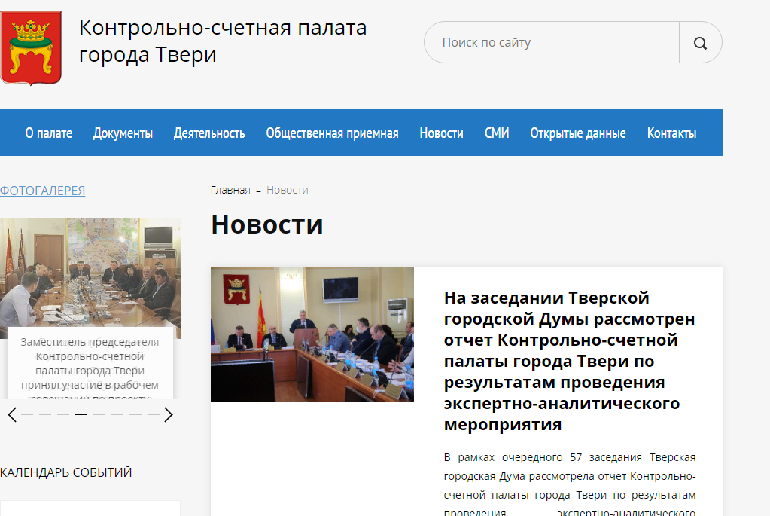
контрольно-счетная палата города ТВЕРИ
ИНФОРМАЦИЯ О ДЕЯТЕЛЬНОСТИ: сайт КСП
Информация о деятельности Контрольно-счетной палаты города Твери размещается
на сайте палаты www.ksptver.ru
в информационно-телекоммуникационной сети Интернет
- Правовые основы деятельности
- Результаты контрольных и экспертно-аналитических
мероприятий
- План деятельности
- Отчеты КСП о выполнении плана деятельности
- Порядок приема и рассмотрения обращений
- Новости и фотоматериалы
- Иные сведения
Для обеспечения удобства пользователей на официальном
сайте КСП доступны: Интернет-приемная и версия для
слабовидящих (инвалидов по зрению)

Slide 15
контрольно-счетная палата города ТВЕРИ
СПАСИБО ЗА ВНИМАНИЕ !

